Slide 1
Куклы-обереги
Выполнила: Рыжайкина Юлия
кружок «Рукодельница»
МБУ ДО «Дом детского творчества»
Руководитель: педагог ДО Козлова Т.В.

Slide 2
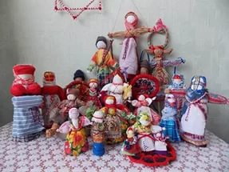

Slide 3
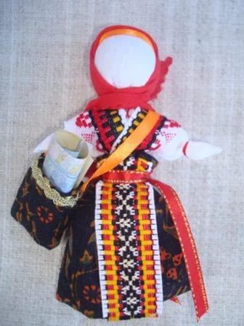
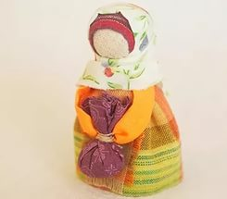
Успешница
Подорожница

Slide 4
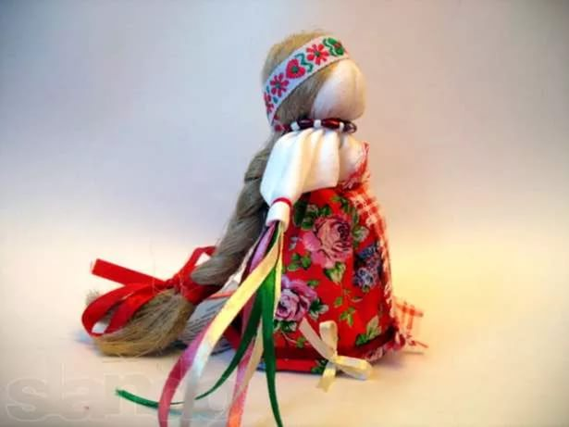
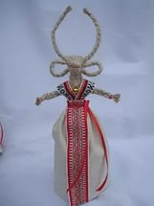
Желанница
Коза

Slide 5
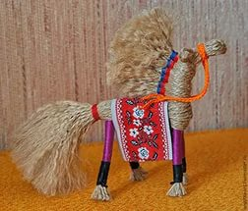
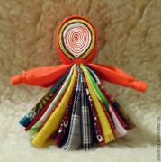
Северная берегиня
Конь - огонь

Slide 6
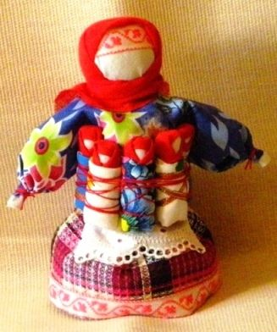
Мамка
Плодородия
И
Богатства

Slide 7
Материалы
Деревянная основа (палочка) — 15 см.
Ткань основа — 30 см х 15 см.
Белая ткань (на лицо) — 20 см х 20 см.
Ткань цветная (юбка) — 25 см х 20 см.
Треугольник (платок) — со сторонами 25 см х 25 см.
Цветная ткань (фартуки) — 3 шт.
v 10 см х 7 см
v 8 см х 6 см
v 7 см х 5 см.
30 нитей по 30 см.
Тесьма декоративная (повойник на лоб) — 15 см.
Синтепон.
Тесьма атласная (ленты) 6 шт. по 20 см.
Красные нитки.
Ножницы.

Slide 8
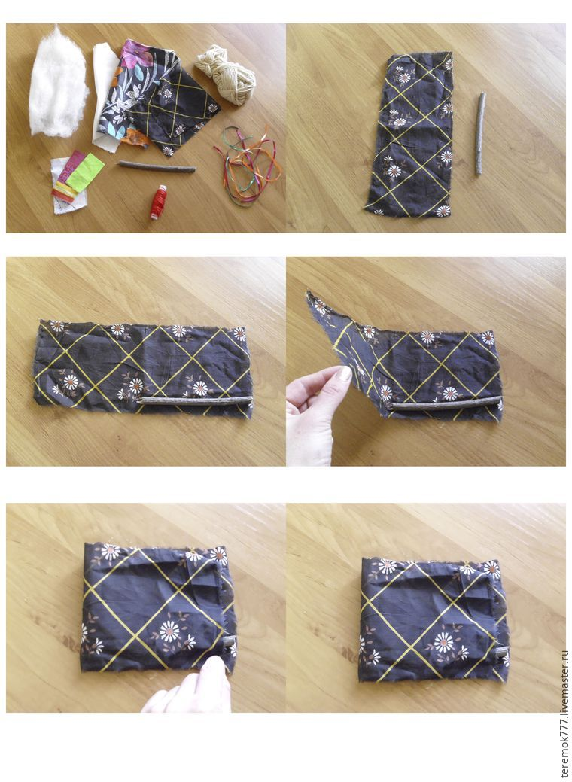
Преступаем к скручиванию

Slide 9
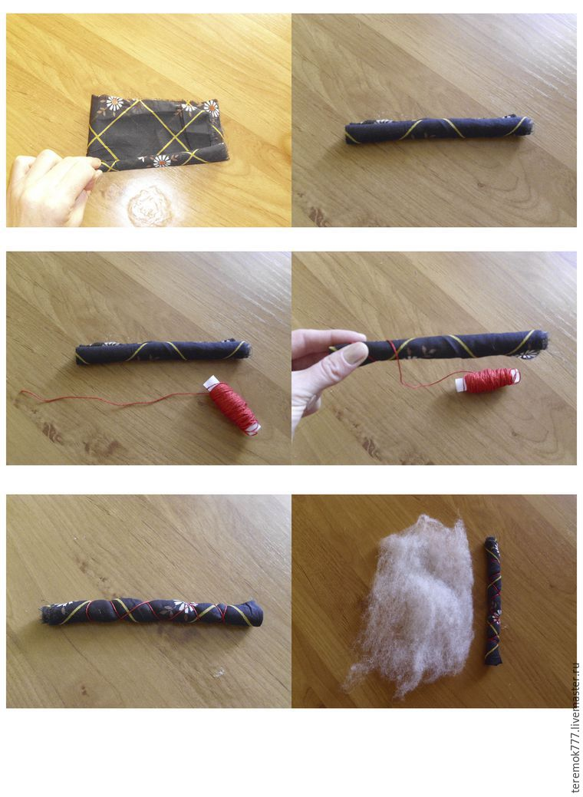

Slide 10
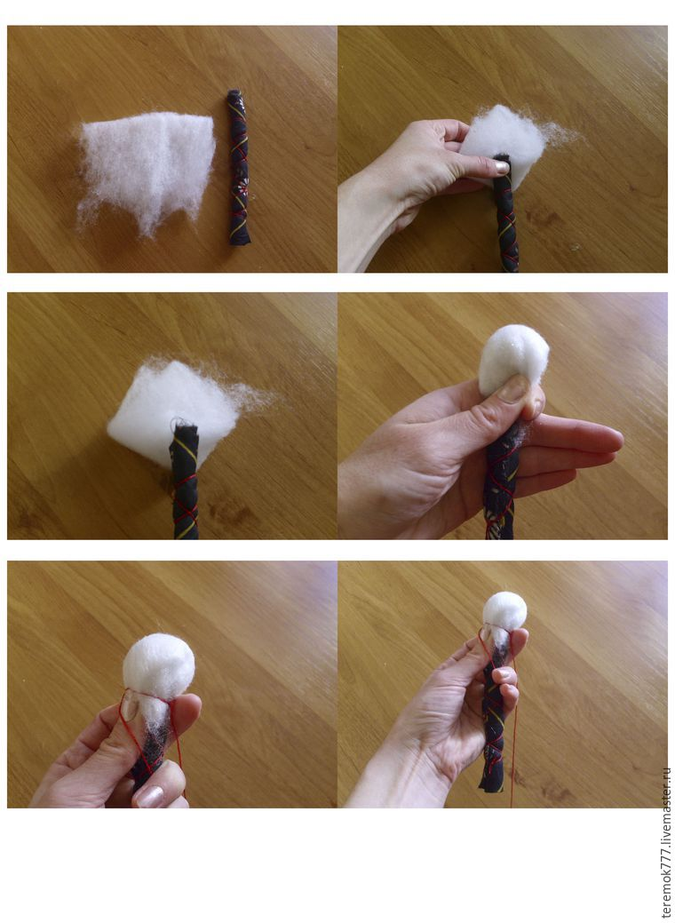

Slide 11
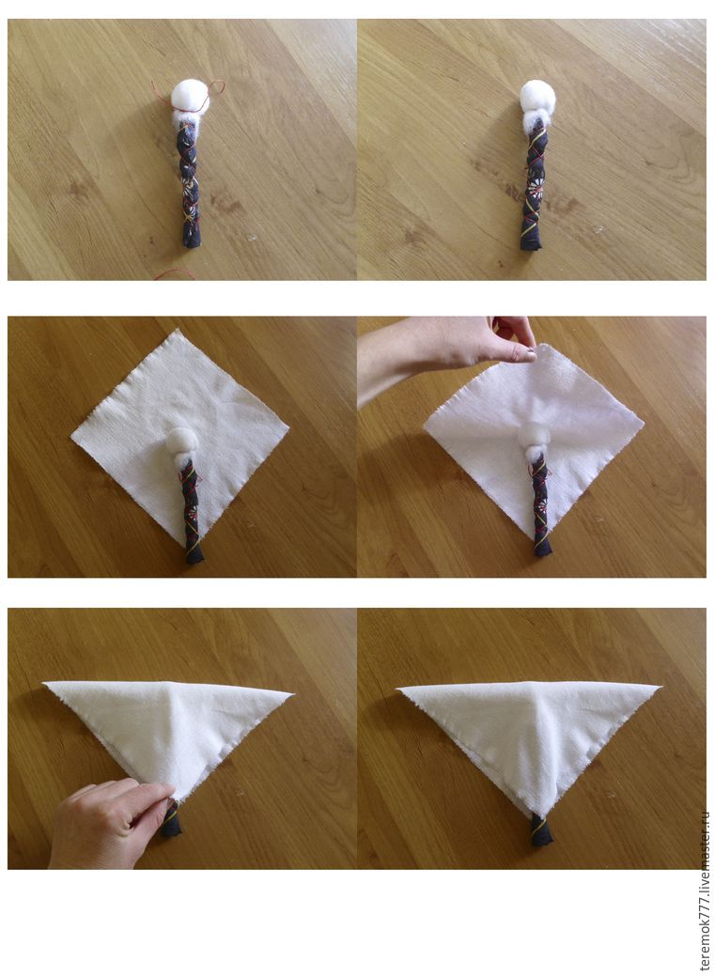

Slide 12
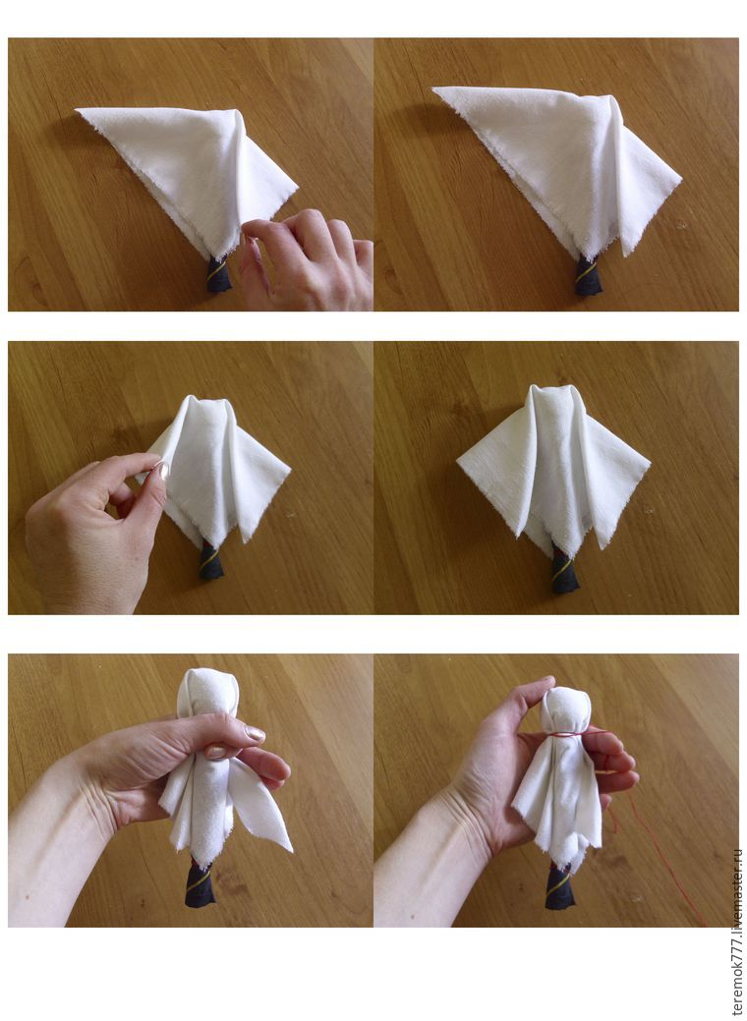

Slide 13
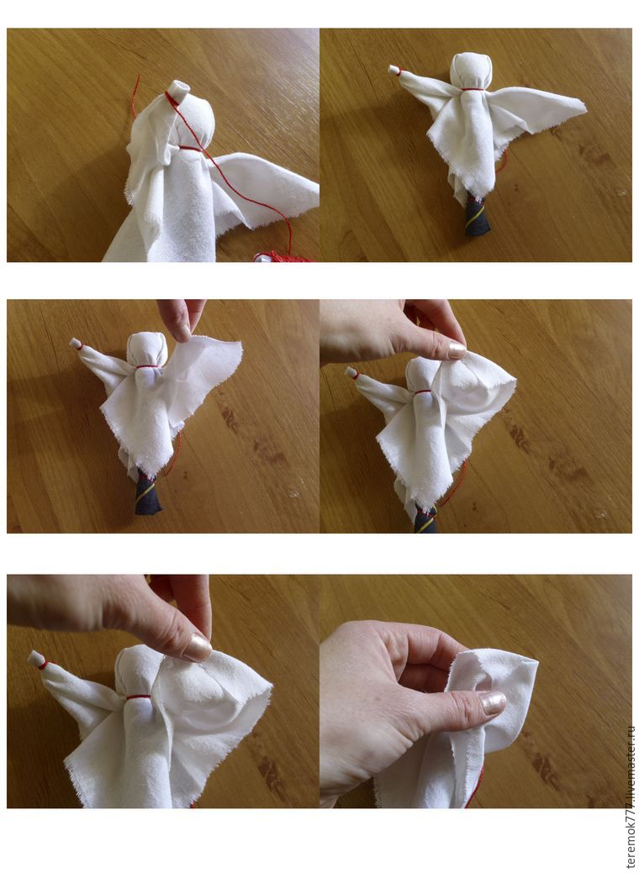

Slide 14
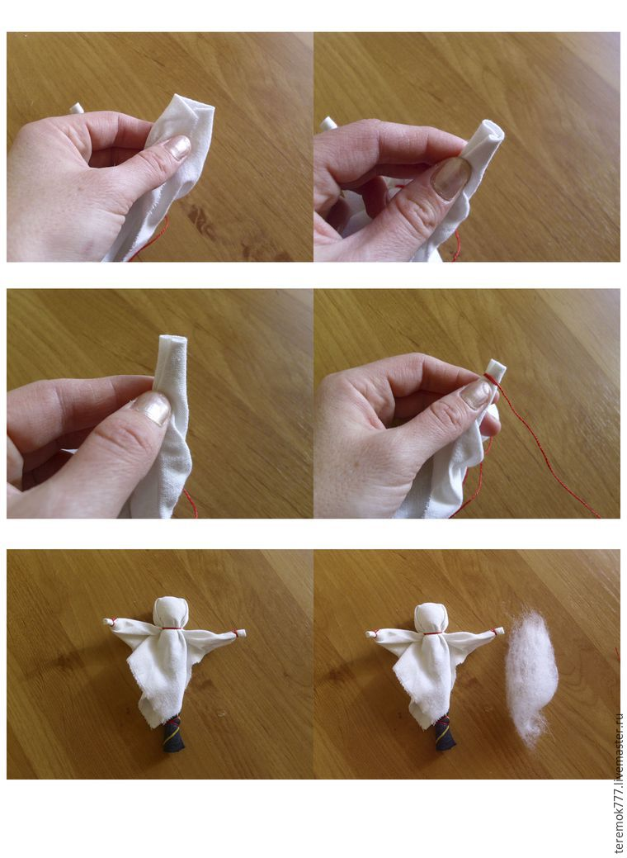

Slide 15
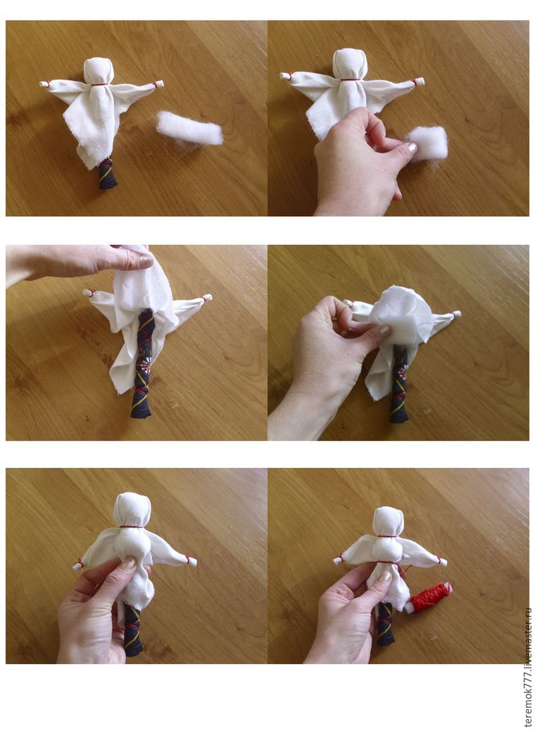

Slide 16
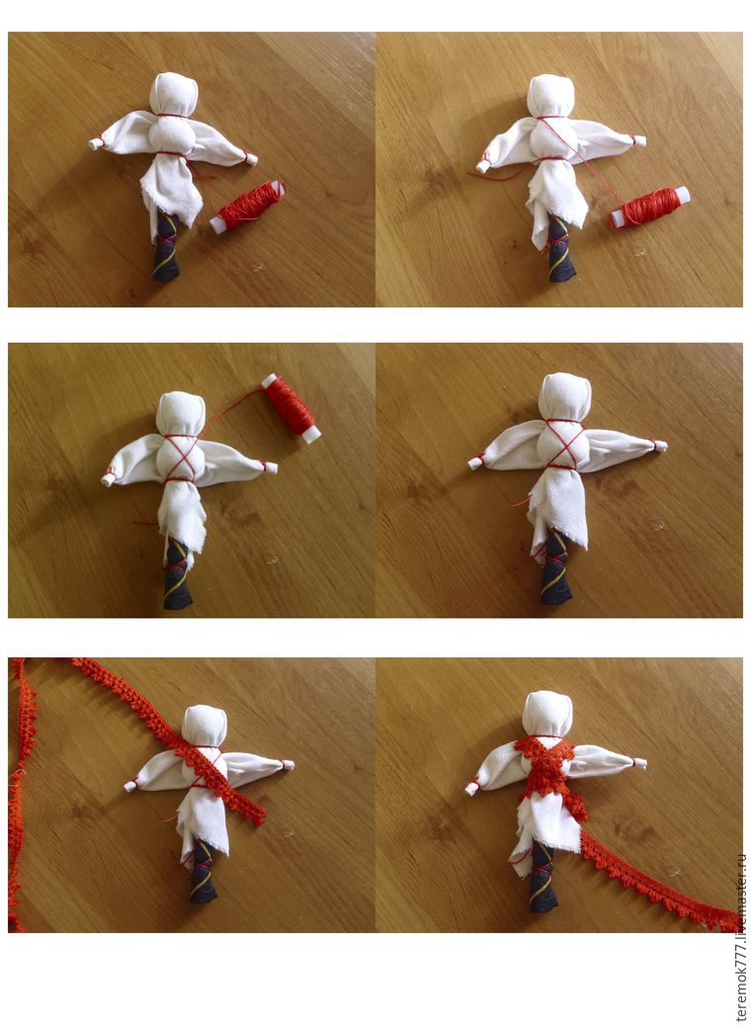

Slide 17
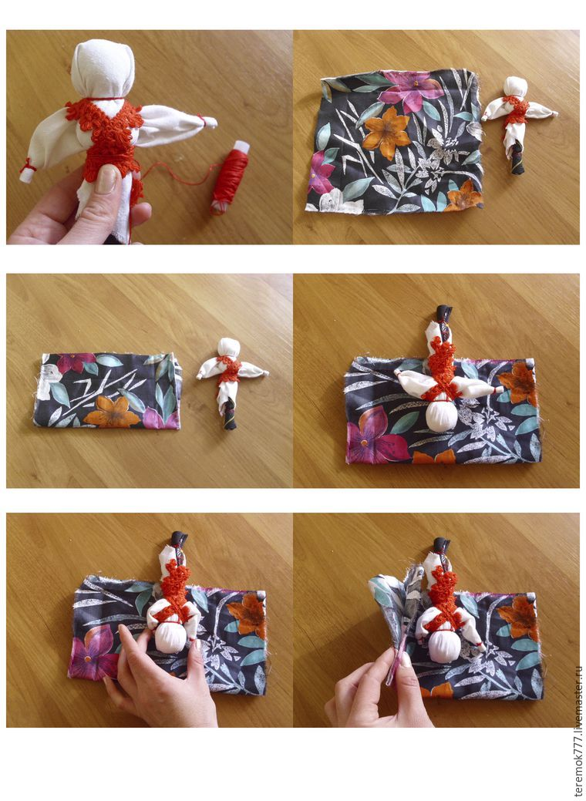

Slide 18
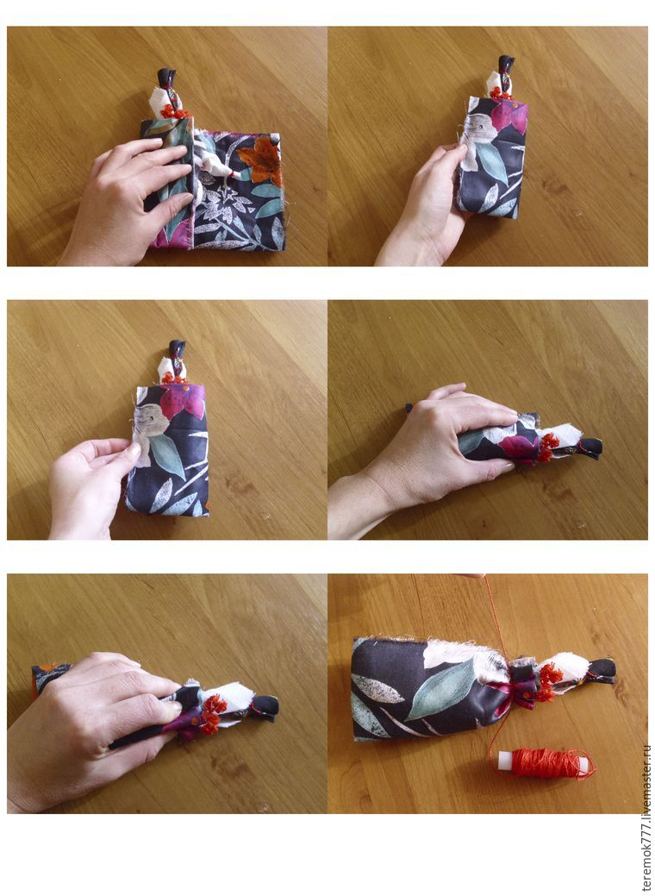

Slide 19
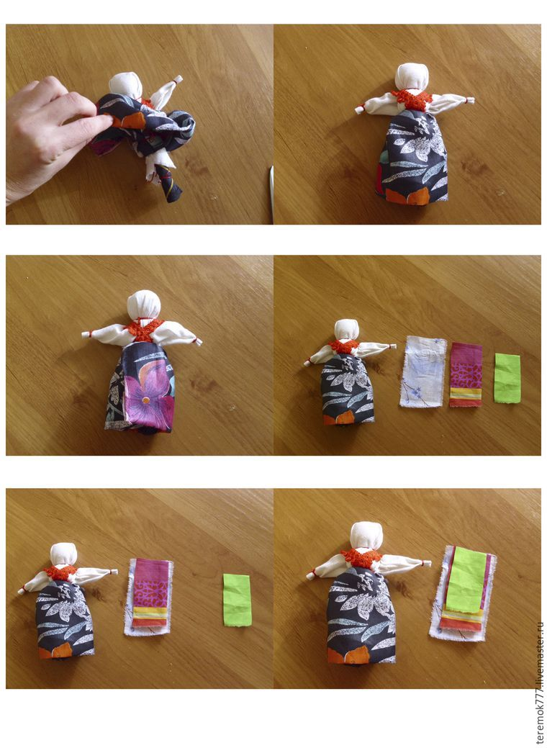

Slide 20
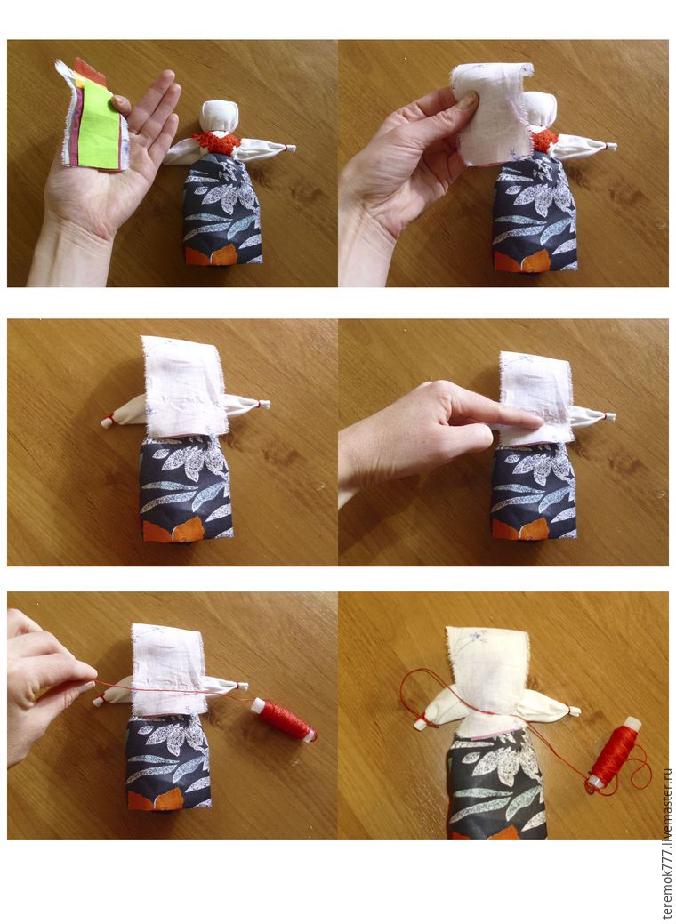

Slide 21
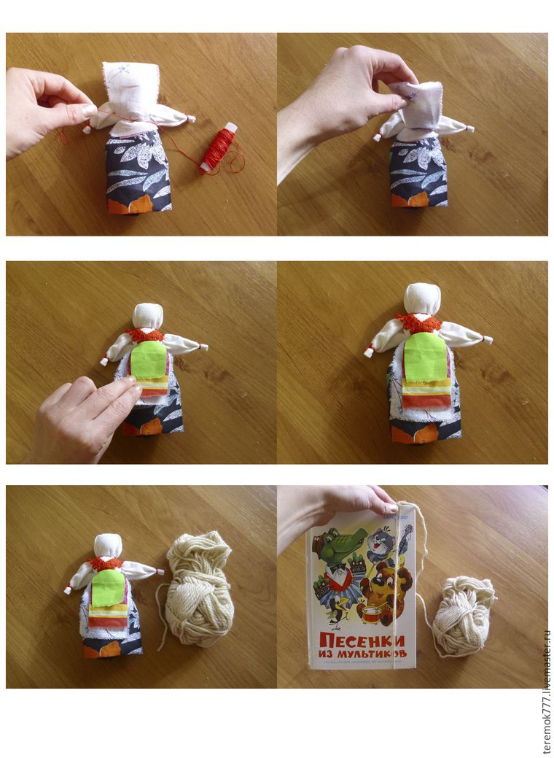

Slide 22
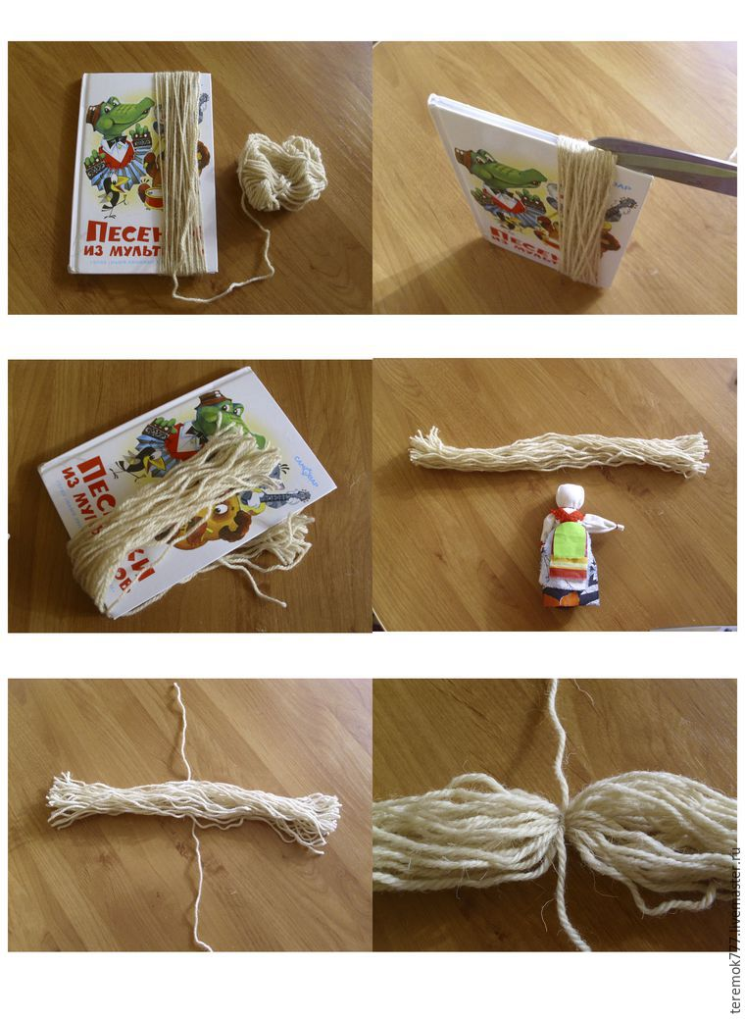

Slide 23
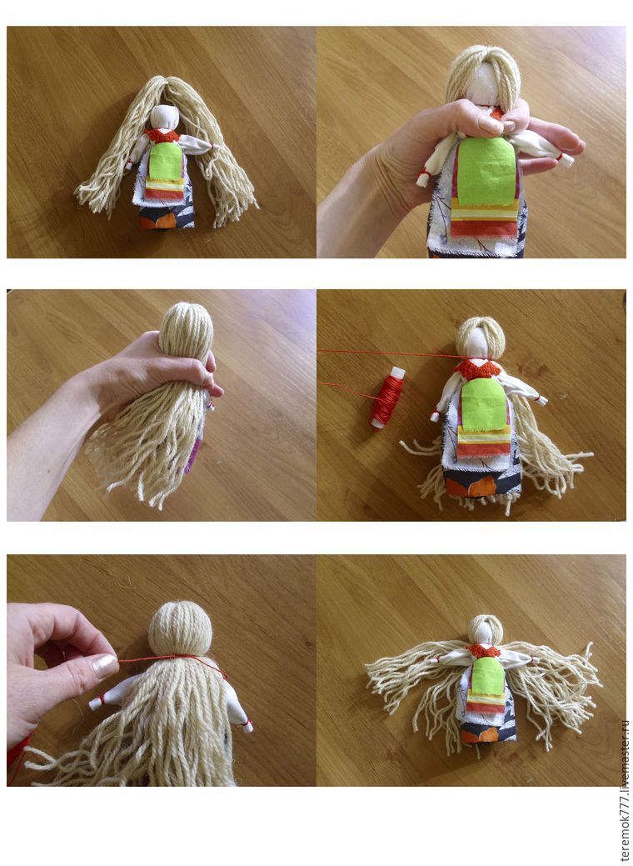

Slide 24
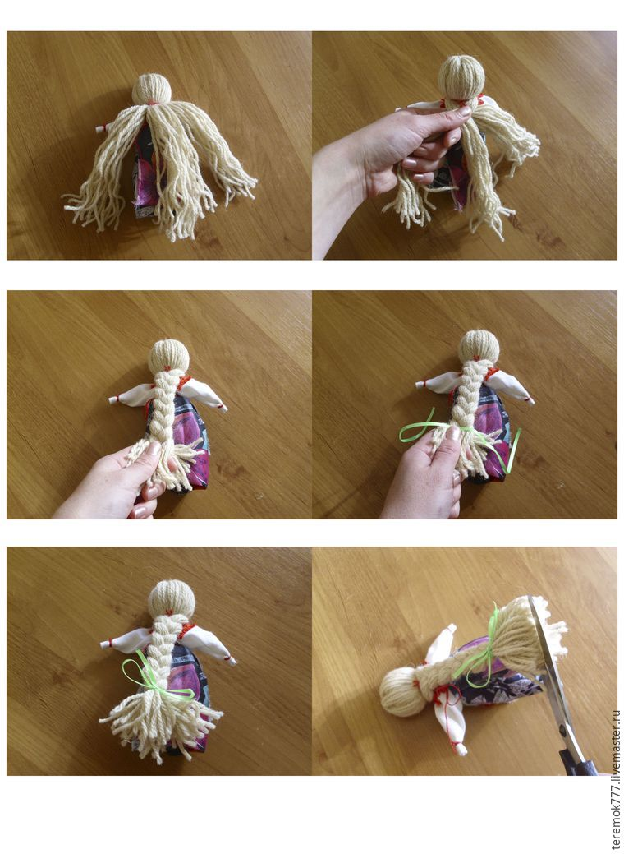

Slide 25
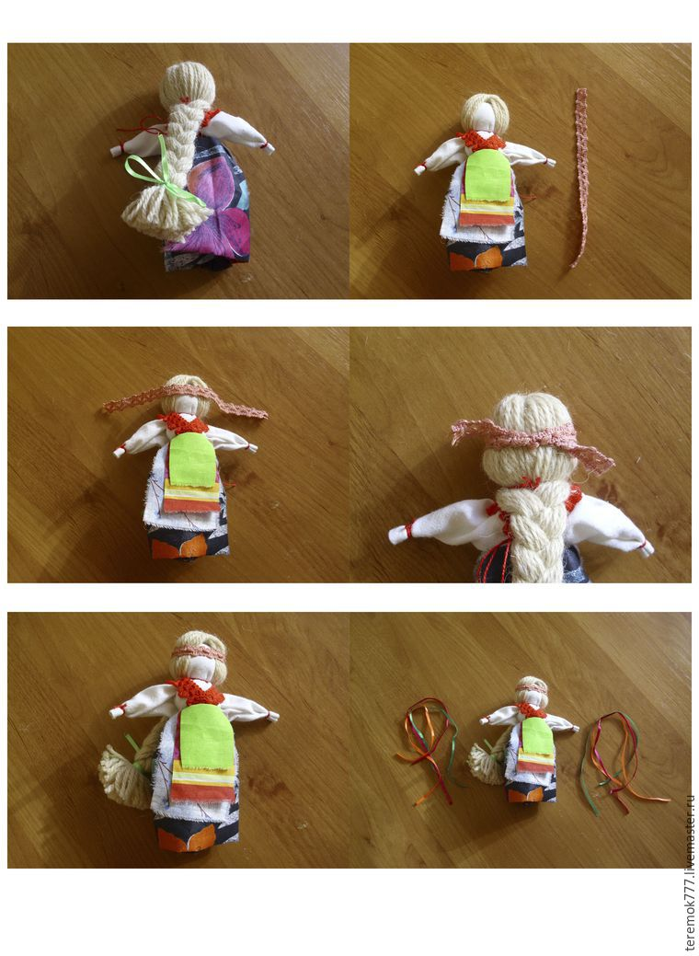

Slide 26
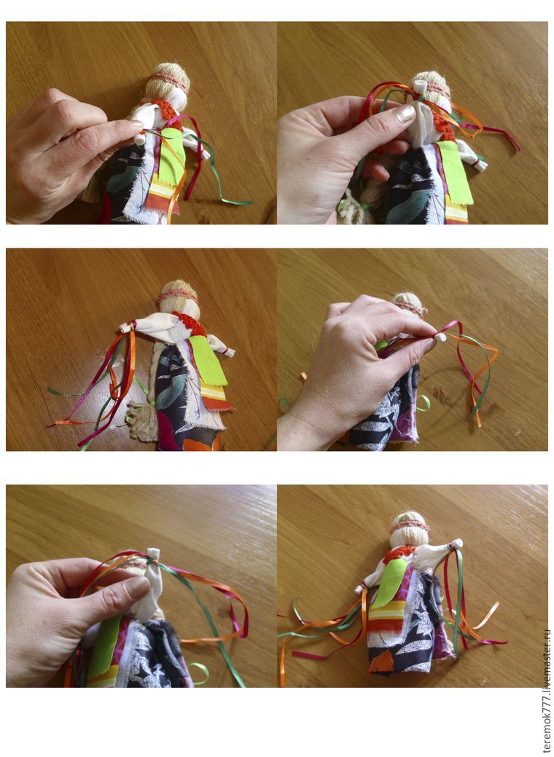

Slide 27
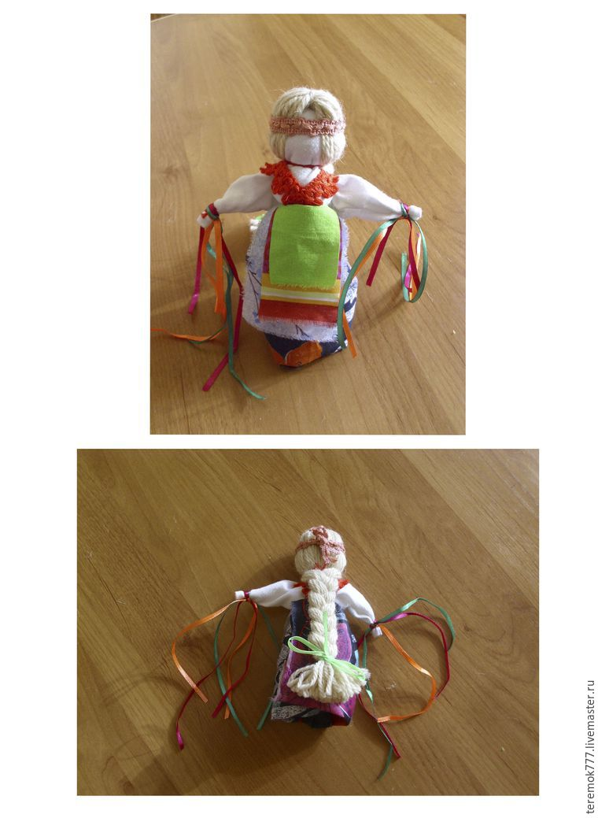

Slide 28
